Slide 1
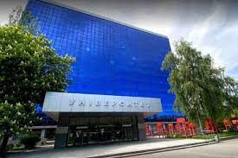

ОРГАНІЗАЦІЯ ЕВАКУАЦІЇ З БУДІВЕЛЬ ТА СПОРУД ПРИ ВИНИКНЕННІ ПОЖЕЖІ
20 вересня 2022 р.
ДНІПРОВСЬКИЙ НАЦІОНАЛЬНИЙ УНІВЕРСИТЕТ
ІМЕНІ ОЛЕСЯ ГОНЧАРА

Slide 2
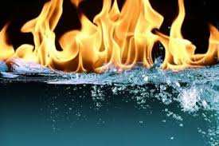
СОДЕРЖАНИЕ № СЛАЙДА
Мета Небезпечні фактори пожежі Основні вимоги до шляхів евакуації 4. Що необхідно знати перш за все. 5. Дії при виникненні пожежі.

Slide 3
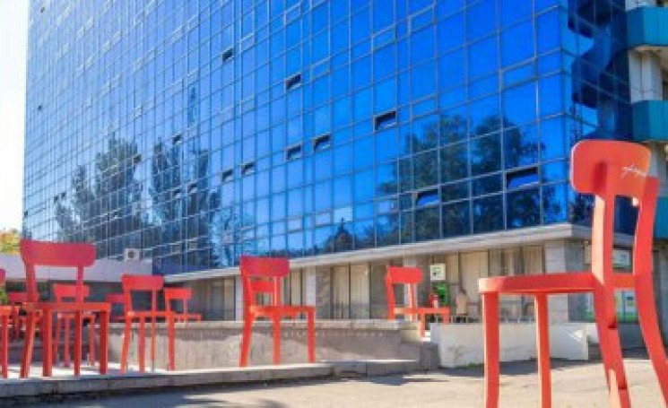
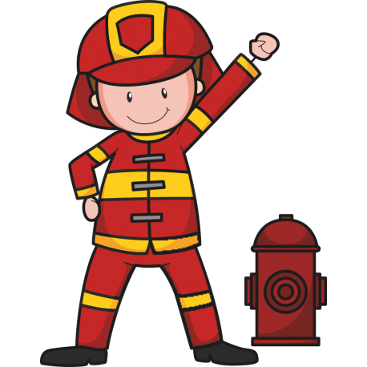
1. Мета
Головна мета – надати співробітникам розуміння як треба діяти при виникненні надзвичайних ситуацій, та як організувати та провести евакуаційні заходи у разі необхідності
Запам‘ятай, щоб зберегти життя. Щиро бажаємо ВАМ ніколи не попадати в такі ситуації.

Slide 4
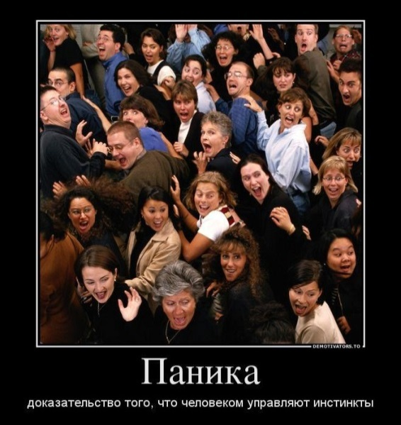

2. НЕБЕЗПЕЧНІ ФАКТОРИ ПОЖЕЖІ
Небезпечними факторами пожежі вважаються ті, дія яких призводе до травм, отруєнь або загибелі людей, або матеріальних збитків
-Задимлення. В умовах виникнення пожежі задимлення є самим небезпечним фактором у зв‘язку з токсичністю продуктів горіння та втрати відимості шляхів евакуації. Отруєння токсинами влече за собою втрату свідомості та смерть. В 50-80 % випадків загибель людей на пожежах викликала від отруєння оксидом вуглецю та недостатком кисню.
- Паніка. Як показує практика, індивідуальна та колективна поведінка людей на пожежі в значній мірі визначається страхом та свідомістю небезпеки. Сильне нервове збудження мобілізує фізичні ресурси:, але втрачається здатність адекватно сприймати ситуацію. В такому стані різко зростає верогідність виникнення паніки, дії людей стають автоматичними, сильніше проявляєьбся схильність до подражання, якщо немає чіткого керівництва евакуацією то може виникнути паніка.

Slide 5
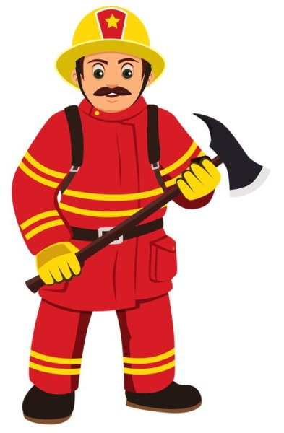
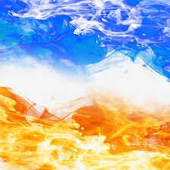
НЕБЕЗПЕЧНІ ФАКТОРИ ПОЖЕЖІ
Висока температура. Небезпечним є вдихання горячого повітря, що призводить до враження верніх дихальних шляхів, задухи та смерті. Так, дія температури вище 100 градусів призводить до втрати свідомості та загибелі через декілька хвилин. Небезпечні також опіки шкіри. При розвинутій пожежі висока температура є тим фактором, при якому виникає паніка, що ускладнює проведення евакуації.
Відкритий вогонь та іскри. Відкритий вогонь небезпечний тим, що визиває опіки.
Дим та втрата видимості при задимленні. При втраті видимості організований рух людей порушується та стає хаотичним, людина дезорієнтується у просторі та не може вірно вибрати напрям руху. В цей час необхідно щоб людина чітко бачила шляхи евакуації або покажчики шляхів евакуації.
Зниження концентрації кисню. Димоутворювання призводить до зниження концентрації кисню в приміщеннях, що призводить до виникнення у людини таких симптомів як задуха, почастішання пульсу, втрата свідомості при зниженні концентрації менш ніж 6-8-%.

Slide 6
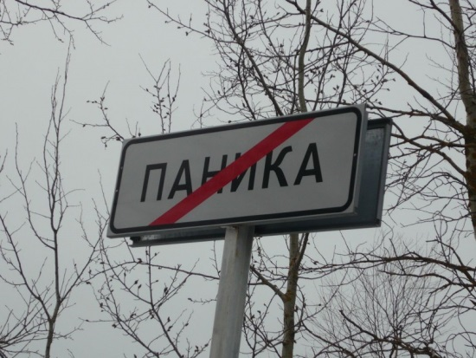
2. Що необхідно знати перш за все.
Если вы оказались в толпе охваченной паникой:
• Сохраняйте выдержку и хладнокровие. Старайтесь не дать панике разрастись.
• Двигаясь в толпе, пропускайте вперед детей и стариков, успокаивайте обезумевших от страха людей (не исключается грубый окрик и даже пощечину). Разговаривайте внятно и громко.
• Оказавшись в давке, согните руки в локтях и прижмите их к бокам, защищая бока от сдавливания, пальцы сожмите в кулаки. Попытайтесь сдерживать напор спиной.
• Помогайте подняться сбитым с ног.
• Если сбили вас, встаньте на колено и, упираясь в пол руками, резко оттолкнитесь, рывками выпрямляя тело.
ИТАК, ПРЕЖДЕ ВСЕГО:
Правильная организация действий по спасению и эвакуации людей напрямую зависит от предупреждения возникновения паники и других негативных последствий беспорядочного поведения сотрудников при любых чрезвычайных ситуациях.

Slide 7
Основные требования к путям эвакуации
- Пути эвакуации и выходы должны содержаться свободными, не загромождаться и в случае пожара обеспечить безопасность во время эвакуации всех людей, которые пребывают в помещениях зданий и сооружений.
Двери на путях эвакуации должны открываться в направлении выхода из здания.
Лестничные марши и площадки лестничных клеток должны иметь исправное ограждение с поручнями, которые не должны уменьшать установленную нормами ширину прохода.
Не допускается:
Применение на путях эвакуации горючих материалов для облицовки стен и потолка а так же ступеней и площадок лестничных клеток
Забивать, заваривать, закрывать на навесные замки, болтовые соединения внешние эвакуационные двери зданий
снимать устройства для самозакрывания дверей
Устраивать на путях эвакуации пороги, выступы, турникеты, раздвижные, подъемные, вращающиеся двери, другие устройства, мешающие свободной эвакуации людей
Захламлять пути эвакуации (коридоры, проходы, лестничные марши и площадки, вестибюли, холы, тамбуры ) мебелью. Оборудованием, разными материалами и готовой продукцией даже если они не изменяют нормативную ширину.

Slide 8
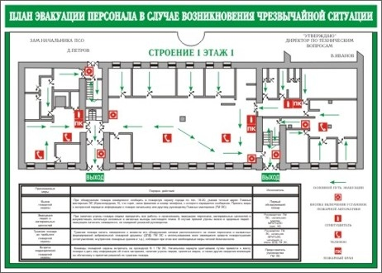
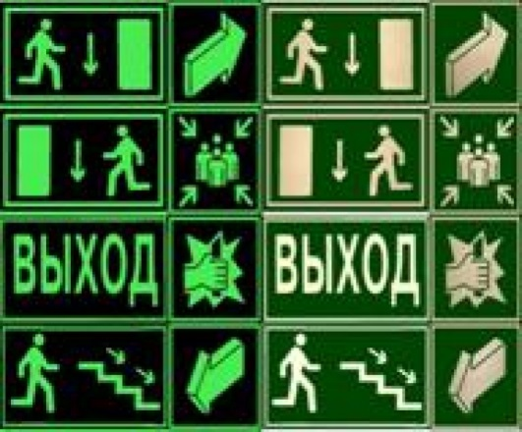

3. ДЕЙСТВИЯ ВО ВРЕМЯ ПОЖАРА
Для обеспечения быстрой и безопасной эвакуации людей в зданиях и сооружениях (кроме жилых домов) при единовременном нахождении на этаже более 10 человек должны быть разработаны и вывешены планы (схемы) эвакуации людей в случае пожара. План эвакуации должен состоять из текстовой и графической части, определяющей действия персонала по обеспечению безопасной и быстрой эвакуации людей.
Основной путь эвакуации на плане указывается сплошной линией, а запасной - пунктирной линией зелёного цвета.
Основной путь эвакуации на этаже указывается в направлении незадымляемых лестничных клеток, а также лестниц, ведущих с данного этажа на 1 этаж здания в вестибюль или непосредственно наружу.
На плане этажа с помощью символов указывается место размещения:
– плана эвакуации;
– ручных пожарных извещателей;
– телефонов, по которым можно сообщить в пожарную охрану;
– огнетушителей;
– пожарных кранов.
С данным планом необходимо ознакомиться заблаговременно.
Также для указания путей эвакуации используются
специальные знаки.

Slide 9




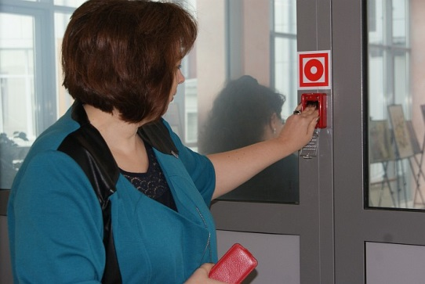
3. ДЕЙСТВИЯ ВО ВРЕМЯ ПОЖАРА
В случае обнаружения пожара (признаков горения) каждый сотрудник обязан:
1. Немедленно вызвать пожарную охрану по телефону «101». При этом необходимо назвать адрес объекта, указать количество этажей здания, место возникновения пожара, обстановку на пожаре, наличие людей, а также сообщить свою фамилию. Первоочередность этого действия не вызывает сомнения, т.к. чем быстрее прибудет пожарная помощь, тем успешнее будет ликвидирован пожар и быстрее оказана помощь людям, находящимся в опасности.
2. Организовать оповещение об этом всех находящихся в здании людей, независимо от размеров и места пожара или загорания, равно как и при обнаружении хотя бы малейших признаков горения (дыма, запаха гари). Для оповещения людей о пожаре могут быть использованы внутренняя телефонная и радиотрансляционная сети, специально смонтированные сети вещания, звонки и другие звуковые сигналы. (порядок оповещения должен быть определен руководителем объекта).
9

Slide 10
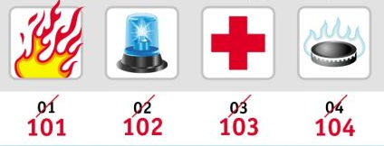
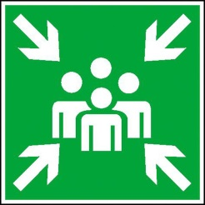
3. ДЕЙСТВИЯ ВО ВРЕМЯ ПОЖАРА
3. Принять (по возможности) меры по эвакуации людей, тушению (локализации) пожара и сохранности материальных ценностей.
4. Сообщить о пожаре руководителю или соответствующему компетентному должностному лицу и (или) дежурному на объекте.
5. В случае необходимости вызвать другие аварийно-спасательные службы (медицинскую, газоспасательную т.д.).
Должностное лицо объекта, прибывшее на место пожара, обязано:
1. Проверить, вызвана пожарная охрана (продублировать сообщение), сообщить о случившемся выше стоящему руководству.
2. В случае угрозы жизни людей немедленно организовать их спасение (эвакуацию), используя для этого имеющиеся силы и средства.
3. Удалить за пределы опасной зоны всех работников, не связанных с ликвидацией пожара.
4. Организовать проверку эвакуированных сотрудников
(чтобы установить сотрудников оставшихся в опасной зоне).
5. Прекратить работы в здании (если это допускается технологическим процессом производства), кроме работ, связанных с мероприятиями по ликвидации пожара.
10

Slide 11
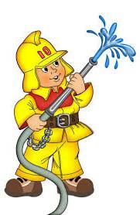
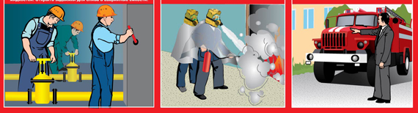
3. ДЕЙСТВИЯ ВО ВРЕМЯ ПОЖАРА
6. При необходимости осуществить следующие действия:
- отключить электроэнергию (за исключением систем противопожарной защиты),
- остановить транспортирующие устройства, агрегаты, аппараты,
- перекрыть газовые, паровые и водяные коммуникации,
- отключить системы вентиляции в аварийном и смежных с ним помещениях (за исключением устройств противодымной защиты).
7. Проверить включение оповещения людей о пожаре, установок пожаротушения, противодымной защиты.
8. Организовать встречу подразделений пожарной охраны, оказать им помощь в выборе кратчайшего пути для подъезда к очагу пожара и в установке на водо-источники.
9. Одновременно с тушением пожара организовать эвакуацию и защиту материальных ценностей.
10. Обеспечить соблюдение техники безопасности работниками, принимающими участие в тушении пожара.
11. С прибытием на пожар пожарных подразделений обеспечить им беспрепятственный доступ их на территорию объекта, за исключением случаев, когда соответствующими государственными нормативными актами установлен особый порядок допуск.
12. По прибытии пожарного подразделения участвовать в консультировании руководителя тушения о конструктивных и технологических особенностях объекта, где возник пожар, прилегающих зданий и устройств, организовать привлечение к принятию необходимых мер, связанных с ликвидацией пожара и предупреждением ее развития, сил и средств объекта.

Slide 12
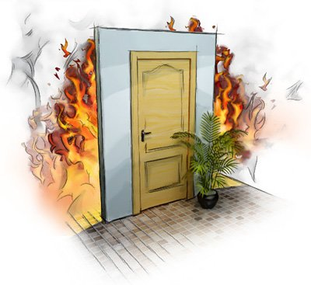
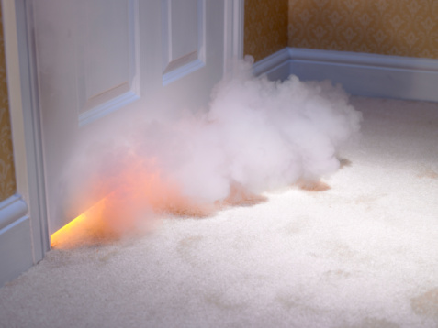
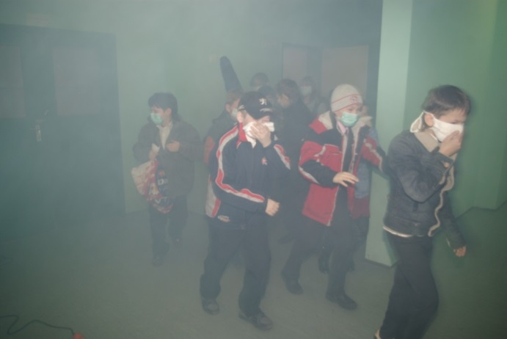

3. ДЕЙСТВИЯ ВО ВРЕМЯ ПОЖАРА
Рекомендуемые варианты поведения при пожаре
Прежде всего, следует определить для себя, выходить или не выходить.
Если огонь не в вашем помещении (кабинете), то прежде чем открыть дверь и выйти наружу, убедитесь, что за дверью нет большого пожара: приложите свою руку к двери или осторожно потрогайте металлический замок, ручку. Если они горячие, то ни в коем случае не открывайте эту дверь.
Не входите туда, где большая концентрация дыма и видимость менее 10 м: достаточно сделать несколько вдохов и вы можете погибнуть от отравления продуктами горения. В спокойной обстановке определите на своем этаже или в коридоре: сколько это 10 метров?
Возможно, кто-то решится пробежать задымленное пространство, задержав дыхание, хорошо представляя себе выход на улицу. При этом обязательно надо учесть, что в темноте можно за что-то зацепиться одеждой или спотыкнуться о непредвиденное препятствие. Кроме того, очаг пожара может находиться на нижнем этаже, и тогда путь к спасению — только наверх, т.е. вашей задержки дыхания должно хватить, чтобы успеть вернуться обратно в помещение.

Slide 13
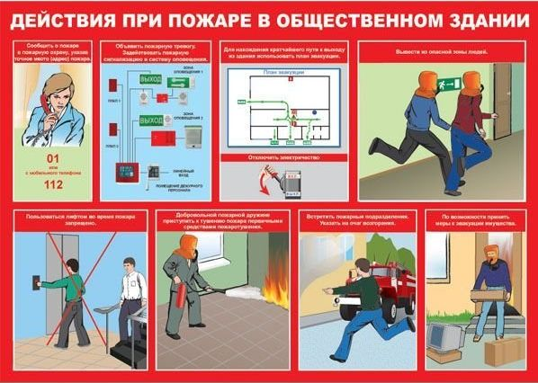
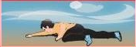
3. ДЕЙСТВИЯ ВО ВРЕМЯ ПОЖАРА
Если дым и пламя позволяют выйти из помещения наружу, то:
– уходите скорее от огня, ничего не ищите и не собирайте;
– ни в коем случае не пользуйтесь лифтом: он может стать вашей ловушкой;
– знайте, что вредные продукты горения выделяются при пожаре очень быстро, для оценки ситуации и для спасения вы имеете очень мало времени (иногда всего 5 – 7 мин);
– если есть возможность, попутно отключите напряжение на электрическом щите, расположенном на лестничной клетке;
– дым, вредные продукты горения могут скапливаться в помещении на уровне вашего роста и выше, поэтому пробирайтесь к выходу на четвереньках или даже ползком, ближе к полу температура воздуха ниже и больше кислорода;
– по пути за собой плотно закрывайте двери, чтобы преградить дорогу огню (дверь может задержать распространение горения более чем на 10—15 мин!). Это даст возможность другим людям также покинуть опасную зону или даже организовать тушение пожара первичными средствами пожаротушения до прибытия подразделений пожарной охраны (например, проложить рукавную линию от пожарного крана и подать воду от внутреннего противопожарного водопровода);

Slide 14
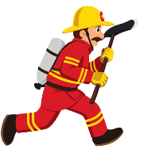
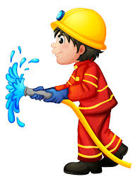
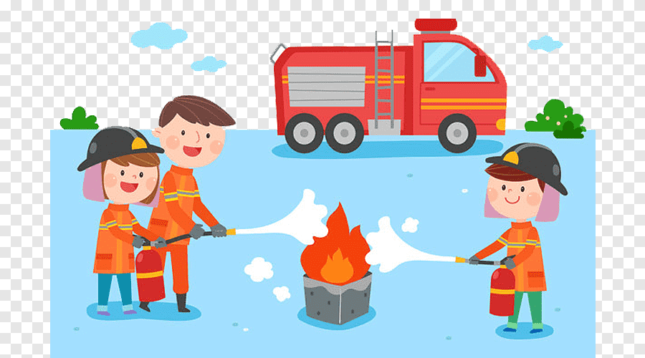
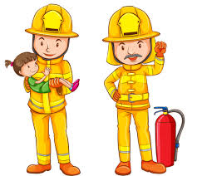
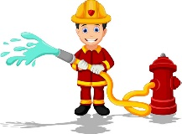
3. ДЕЙСТВИЯ ВО ВРЕМЯ ПОЖАРА
– если дыма много, першит в горле, слезятся глаза — пробирайтесь, плотно закрывая дыхательные пути какой-нибудь многослойной хлопчатобумажной тканью, дышите через ткань. Хорошо, если вы сможете увлажнить внешнюю часть этой ткани. Этим вы спасете свои бронхи и легкие от действия раздражающих веществ. Но помните, что этот способ не спасает от отравления угарным газом;
– покинув опасное помещение, не вздумайте возвращаться назад зачем-нибудь: во-первых, опасность там сильно возросла, а во-вторых, вас в том помещении никто не будет искать и спасать, потому что все видели, что вы уже вышли на улицу;
– в случае, если вы вышли из здания незамеченными (например, через кровлю и наружную пожарную лестницу на стене сооружения), то обязательно сообщите о себе находящимся во дворе людям, должностным лицам объекта, в целях предупреждения ненужного риска при ваших поисках.
Если дым и пламя в соседних помещениях не позволяют выйти наружу:
– не поддавайтесь панике; помните, что современные железобетонные конструкции в состоянии выдержать высокую температуру;
– если вы отрезаны огнем и дымом от основных путей эвакуации в многоэтажном здании, проверьте, существует ли возможность выйти на крышу или спуститься по незадымляемой пожарной лестни­це, или пройти через соседние балконы;
– если нет возможности эвакуироваться, то для защиты от тепла и дыма постарайтесь надежно загерметизировать свое помещение.
Для этого необходимо:
- плотно закрыть входную дверь;
- намочить водой любую ткань, обрывки одежды или штор и плотно закрыть (заткнуть) ими щели двери
изнутри помещения.
- закройте окна, форточки;
- заткните вентиляционные отверстия, закройте фрамуги вентиляционных решеток;

Slide 15
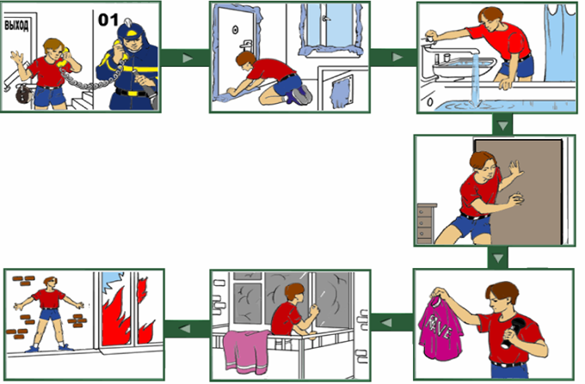
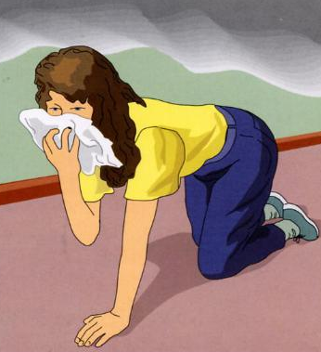
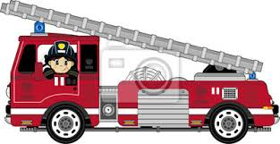
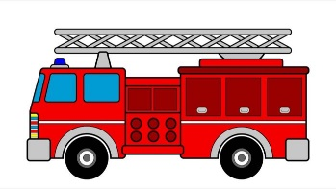
3. ДЕЙСТВИЯ ВО ВРЕМЯ ПОЖАРА
– если есть вода, постоянно смачивайте двери, пол, тряпки;
– если в помещении есть телефон, звоните по «101», даже если вы уже звонили туда до этого, и даже если вы видите подъехавшие пожарные автомобили. Объясните диспетчеру, где именно вы находитесь, и что вы отрезаны огнем от выхода;
– если комната наполнилась дымом, передвигайтесь ползком — так будет легче дышать (около пола температура ниже и кислорода больше);
– оберните лицо повязкой из влажной ткани;
– продвигайтесь в сторону окна, находитесь возле окна и привлекайте к себе внимание людей на улице;
– если нет крайней необходимости (ощущения удушья, помутнения сознания), старайтесь не открывать и не разбивать окно, так как герметичность вашего убежища нарушится, помещение быстро заполнится дымом и дышать даже у распахнутого окна станет не чем. Благодаря тяге вслед за дымом в помещение проникнет пламя. Помните об этом, прежде чем решиться разбить окно;
– привлекая внимание людей и подавая сигнал спасателям, не обязательно открывать окна и кричать, можно, например, вывесить из форточки или из окна (не распахивая их!) большой кусок яркой ткани.

Slide 16
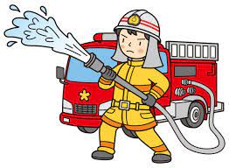
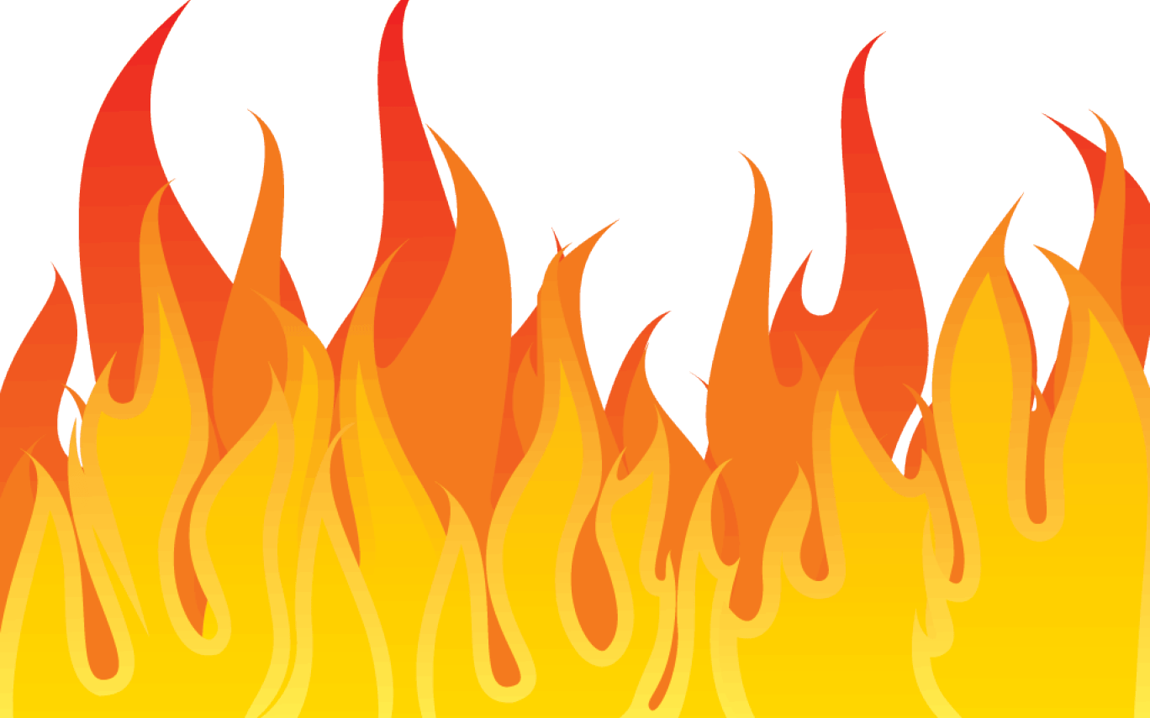
3. ДЕЙСТВИЯ ВО ВРЕМЯ ПОЖАРА
ЧТО НЕ СЛЕДУЕТ ДЕЛАТЬ ПРИ ПОЖАРЕ
При загорании и пожаре не следует:
- поддаваться панике;
- переоценивать свои силы и возможности;
- рисковать своей жизнью, спасая имущество;
- заниматься тушением огня, не вызвав предварительно пожарных;
- тушить водой электроприборы, находящиеся под напряжением;
- прятаться в шкафах, кладовых, забиваться в углы и т. п.;
- пытаться выйти через задымленную лестничную клетку (влажная ткань не защищает от угарного газа);
- пользоваться лифтом;
- спускаться по веревкам, простыням, водосточным трубам с этажей выше третьего;
- открывать окна и двери (это увеличивает тягу и усиливает горение);
- выпрыгивать из окон верхних этажей.

Slide 17
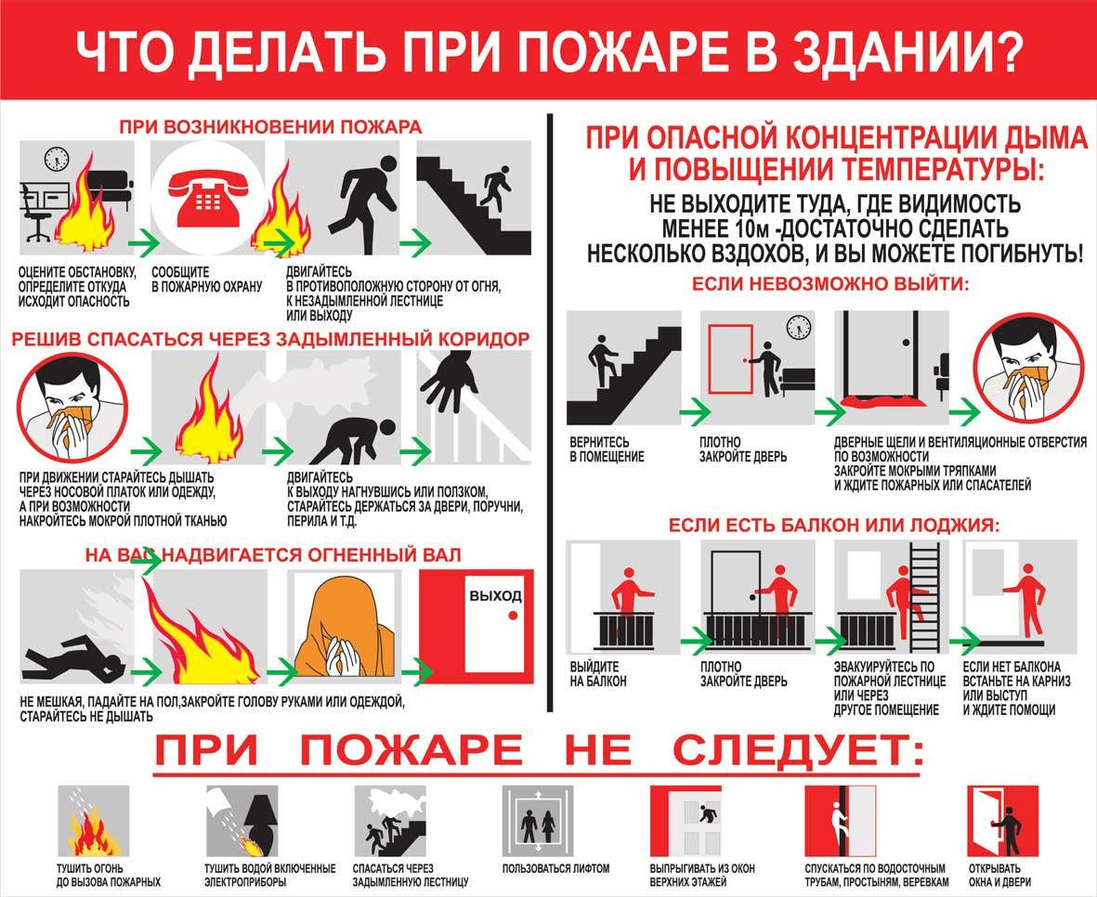
3. ДЕЙСТВИЯ ВО ВРЕМЯ ПОЖАРА

Slide 18

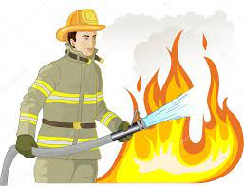
Дякуємо за увагу.

